Slide 1

ПРИВІТАННЯ
Доброго ранку! Доброго дня!
Хай плещуть долоньки,
Хай тупають ніжки,
Працюють голівки
І сяють усмішки.
Доброго ранку! Доброго дня!
Бажаєте ви, бажаю вам я!

Slide 2
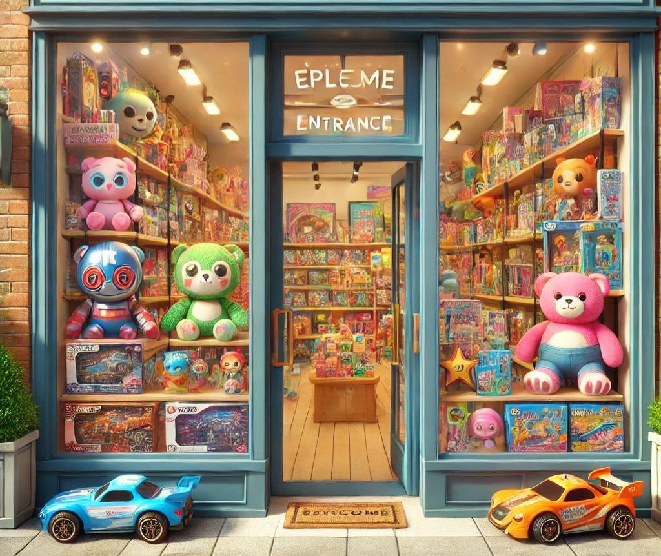

Slide 3
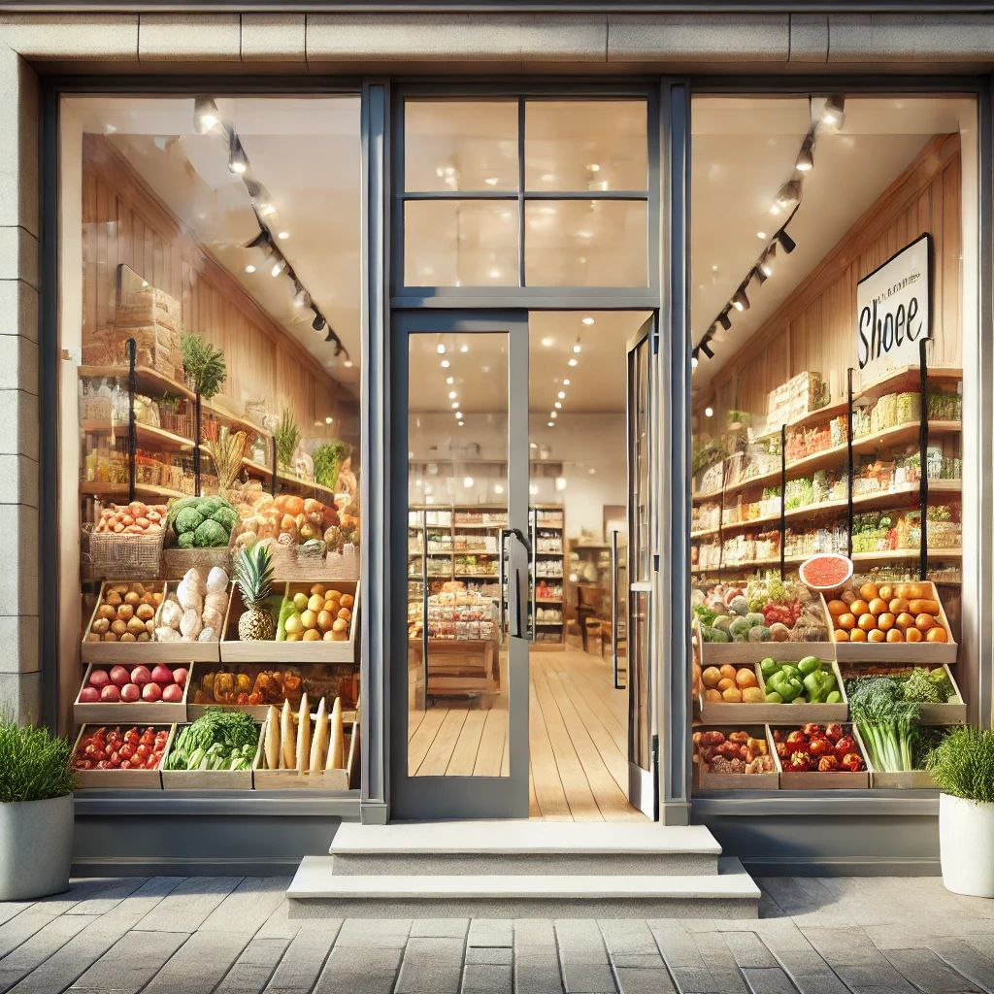

Slide 4
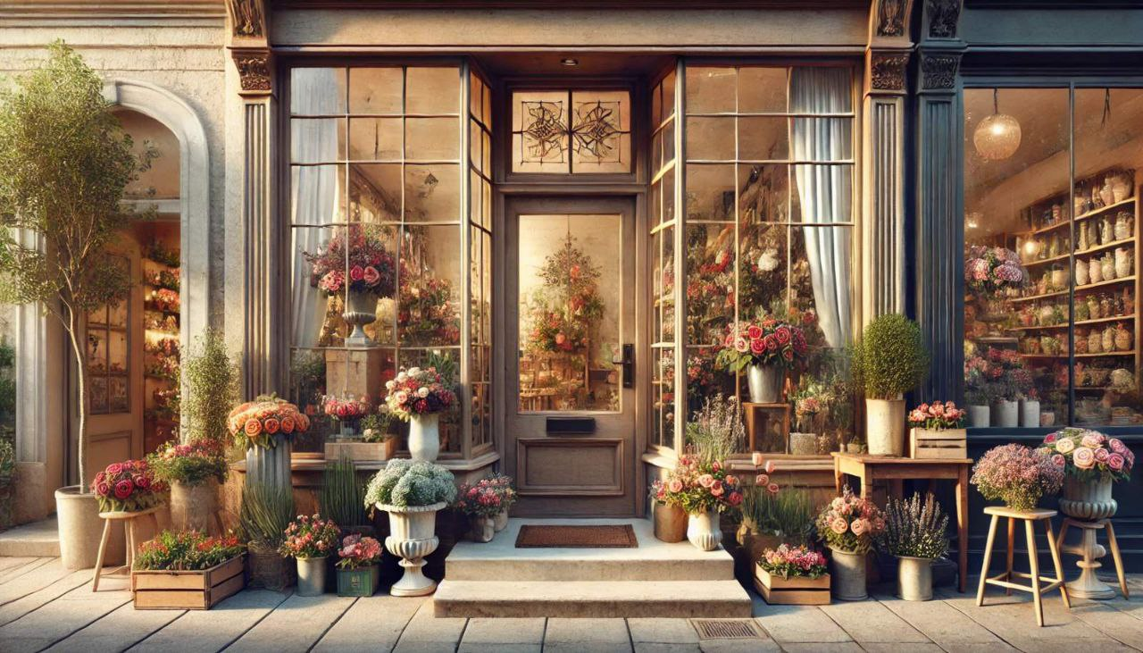

Slide 5
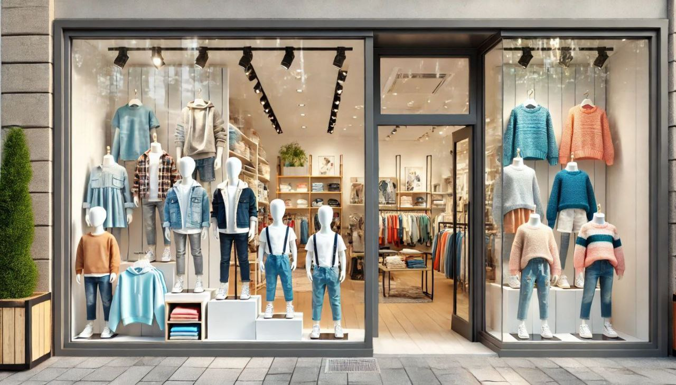

Slide 6
